Slide 1


PHÒNG GIÁO DỤC VÀ ĐÀO TẠO QUẬN LONG BIÊN
TRƯỜNG MẦM NON GIANG BIÊN
LĨNH VỰC PHÁT TRIỂN NGÔN NGỮ
Thơ: Con tàu
Lứa tuổi: Nhà trẻ.
Người dạy: Nguyễn Thị Mỵ
Nguyễn Thị Nghĩa
Năm học: 2022-2023

Slide 2
1. Ổn định tổ chức:
- Cô và trẻ cùng trò chuyện về tàu hỏa.

Slide 3
2. Phương pháp, hình thức tổ chức:
HĐ1: Cô đọc thơ cho trẻ nghe:
- Lần 1: Cô đọc không có hình ảnh minh họa
Cô vừa đọc cho các con nghe bài thơ có tên là gì?
Ai là tác giả bài thơ?

Slide 4
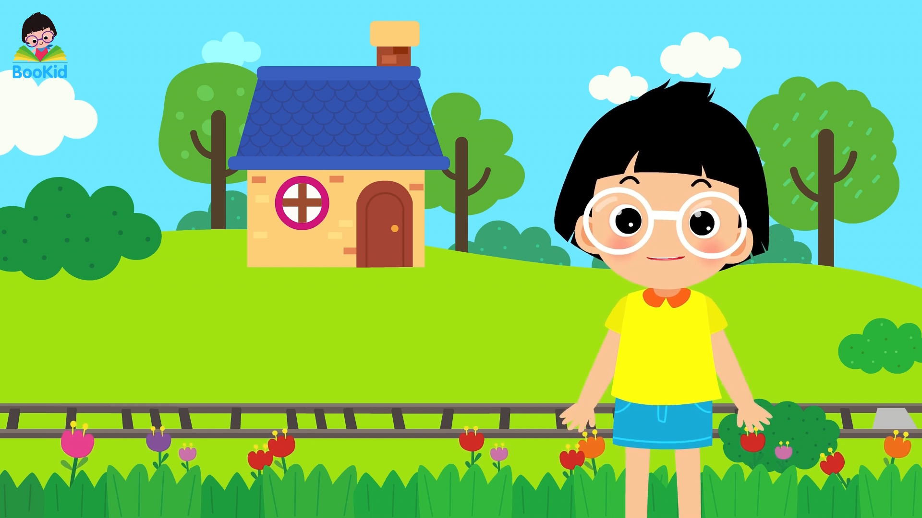
Lần 2: Cô sử dụng minh hoạ

Slide 5
HĐ2: Đàm thoại trích dẫn.
+ Các con vừa nghe bài thơ gì?
+ Con tàu có màu gì?
+ Tàu chạy như thế nào?

Slide 6
HĐ3: Dạy trẻ đọc thơ.

Slide 7

3. Kết thúc:
- Cô và trẻ hát bài“ Mời anh lên tàu’’

